Slide 1
Какие же структуры выбирать?
Мнений много. На сегодня единой теории и практики архитектуры ПО нет.
Одно мнение такое: можно сосредоточиться на четырёх структурах и ориентироваться на язык UML. Этот подход получил название «4+1» (Gang of Four – «банда четырёх») и он сейчас популярен и стал концептуальной основой рационального унифицированного процесса RUP (Rational Unified Process) разработки ПО .
Это следующие структуры:

Slide 2
Логический вид
Вид разработки
Use-case
Вид процессов
Физический вид
Use-case вид содержит прецеденты и сценарии,
описывающие существенное поведение системы.

Slide 3
Логическое представление. Элементы – это «ключевые абстракции», которые в контексте объектно-ориентированной технологии декларируются в качестве объектов и классов объектов. Это – модульное представление.
Процесс. Это представление связывается с параллелизмом и распределением функций. Оно тождественно представлению «Компонент и соединитель».

Slide 4
Разработка. Это представление отражает организацию программных модулей, библиотек, подсистем и единиц разработки. Речь идёт о представлении распределения, которое отображает ПО на среду разработки.
Физическое представление. Это представление размещения, которое также относится к представлению распределения. Оно отображает элементы на узлы обработки (процессоры) и связи между ними.

Slide 5
Главное от архитектора требуется понимание, каким образом различные структуры обеспечивают реализацию атрибутов качества!

Slide 6
Важные результаты за последние годы:
Оформилась предметная область, дисциплина «Архитектура ПО» .
Появились международные стандарты.
IEEE 1471 (2000 г.), ISO/IEC 42010 (2006 г.).
3. Созданы технологии и инструментальные средства, которых ранее не было.
4. Создан и подтвердил на практике свою исключительную полезность язык моделирования UML и др.(например ADL).

Slide 7
Однако, дисциплина «Архитектура ПО, архитектурное программирование» в настоящий момент развивается без чётких правил. Проектирование архитектуры ПО всё ещё является смесью науки, искусства и «магии».
Можно считать, что проектирование архитектуры ПО – это реализация нефункциональных требований, в то время как проектирование ПО является реализацией функциональных требований.

Slide 8
Задачи архитектуры ПО
(важные для заказчика)
Улучшение продуктивности технологических процессов.
Уменьшение затрат.
Уменьшение рисков.
Повышение удобства работы пользователей.
Повышение безопасности.
И т. д. (их много).

Slide 9
Создание архитектуры ПО
Исходные данные для проектирования архитектуры:
Сценарии поведения пользователя.
Функциональные и нефункциональные требования (включая параметры качества: производительность, безопасность, надёжность и др.).
Технологические требования.
Целевая среда развёртывания.
И др. ограничения.

Slide 10
Поэтапный процесс создания архитектуры ПО
1. Определение целей архитектуры
2. Выявление основных сценариев
5. Определение вариантов решений
3. Создание прототипа приложения
4. Выявление потенциальных проблем

Slide 11
Итеративная методика разработки архитектуры
(пока не будут удовлетворены требования и ограничения)
Определение целей архитектуры: задачи архитектуры, потребители архитектуры (стейкхолдеры), всевозможные ограничения.
Выявление основных сценариев взаимодействия между актёрами и системой (обычно используют диаграммы прецедентов на UML, диаграмма активности).
Создание прототипа приложения. Необходимо определить тип приложения, архитектуру развёртывания, архитектурные стили и технологии.

Slide 12
Типы приложений:
Консольное приложение
Классическое оконное приложение
Web-приложение
Мобильное приложение
Игровое приложение
Другие.

Slide 13
4. Выявление потенциальных проблем.
Ограничения по аппаратным требованиям.
Ограничения по программным требованиям (например, тип ОС).
Ограничения по развёртыванию (аппаратная среда).
Требования по безопасности.
5. Определение вариантов решения. На каждой итерации создаётся «пилот» или прототип архитектуры. Он должен быть развитием предыдущего решения.

Slide 14
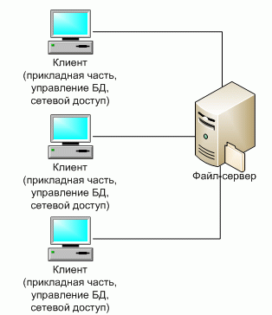
Архитектурные стили проектирования
Архитектура «файл-сервер»

Slide 15
Компоненты информационной системы, выполняемые на разных PC, взаимодействуют только за счет наличия общего хранилища файлов, которое хранится на файл-сервере.
В классическом случае в каждой PC дублируются не только прикладные программы, но и средства управления базами данных.
Файл-серверное приложение можно спроектировать, разработать и отладить очень быстро. Для небольшой компании для ведения, например, кадрового учета достаточно иметь изолированную систему, работающую на отдельно стоящем PC.

Slide 16
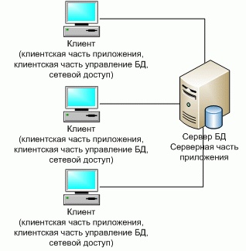
2. Классическая архитектура «клиент-сервер»

Slide 17
Это вычислительная или сетевая архитектура, в которой задания или сетевая нагрузка распределены между поставщиками услуг (сервисов), называемых серверами, и заказчиками услуг, называемых клиентами.
Нередко клиенты и серверы взаимодействуют через компьютерную сеть и могут быть как различными физическими устройствами, так и программным обеспечением. В этом случае вся прикладная часть информационной системы выполняется на рабочих станциях системы (т.е. дублируется), а на стороне сервера осуществляется только доступ к БД.

Slide 18
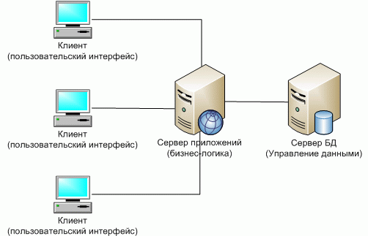
3. Трёхзвенная архитектура «клиент-сервер»
(«тонкий» клиент – «толстый» сервер)

Slide 19
Классический подход порождает проблему "толстого" клиента, если логика прикладной части системы достаточно сложна. Каждая рабочая станция должна обладать достаточным набором ресурсов, чтобы быть в состоянии произвести прикладную обработку данных, поступающих от пользователя и из БД.
Для того чтобы клиенты могли быть "тонкими", а зачастую и для повышения общей эффективности системы, всё чаще применяются трёхзвенные архитектуры «клиент-сервер».

Slide 20
В этой архитектуре, кроме клиентской части системы и сервера базы данных, вводится промежуточный сервер приложений.
На стороне клиента выполняются только интерфейсные действия, а вся логика обработки информации поддерживается в сервере приложений.

Slide 21
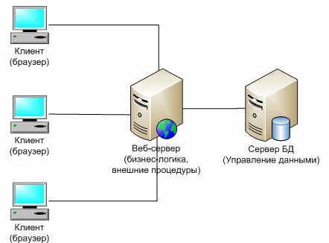
4. Архитектура «клиент-сервер» на основе Internet

Slide 22
В этой архитектуре клиентом выступает браузер, а сервером - веб-сервер. Логика веб-приложения распределена между сервером и клиентом, хранение данных осуществляется, преимущественно, на сервере, обмен информацией происходит через Internet.
Одним из преимуществ такого подхода является тот факт, что клиенты не зависят от конкретной операционной системы пользователя, поэтому веб-приложения являются межплатформенными сервисами.

Slide 23
Основные особенности веб-архитектуры:
отсутствие необходимости использовать дополнительное ПО на стороне клиента – это позволяет автоматически реализовать клиентскую часть на всех платформах;
возможность подключения практически неограниченного количества клиентов;
благодаря единственному месту хранения данных и наличия системы управления БД обеспечиваются минимальные требования для поддержания целостности данных.

Slide 24
5. Архитектура MVC (Модель-представление-контроллер)
Модель
Уведомление изменения
Генерация состояния приложения.
Уведомление об изменении состояния.
Изменение
состояния
Запрос
состояния
Контроллер
Выбор представления
Представление
Передача команд на обновление модели.
Выбор представления.
Изображение модели.
Запросы обновления модели.
Посылка событий в контроллер.
События
Событие
Графический интерфейс

Slide 25
Архитектура «Model-View-Controller» (MVC) предполагает разделение данных приложения, пользовательского интерфейса и управляющей логики на три отдельных компонента: модель, представление и контроллер – таким образом, что модификация каждого компонента может осуществляется независимо.
Модель предоставляет данные предметной области Представлению и реагирует на команды Контроллера, изменяя своё состояние.

Slide 26
Представление отвечает за отображение данных предметной области (модели) пользователю, реагируя на изменения Модели.
Контроллер интерпретирует действия пользователя, оповещая Модель о необходимости изменений.

Slide 27
5. Архитектура MVC для веб-системы
Модель
Уведомление изменения
Функциональная логика.
База данных.
Изменение
состояния
Запрос
обновления
Контроллер
Форма для отображения
Представление
Обработка http-запроса.
Логика приложения.
Проверка данных.
Генерация динамической страницы.
Управление формами.
События
Web-браузер

Slide 28
Эта архитектура применяется при использовании web-технологии.
В данном паттерне Модель не зависит от Представления или управляющей логики, что делает возможным проектирование модели как независимого компонента и, например, создавать несколько представлений для одной модели. Т.е. к одной Модели можно присоединить несколько Видов, при этом не затрагивая реализацию Модели. Например, некоторые данные могут быть одновременно представлены в виде электронной таблицы, гистограммы и круговой диаграммы.

